Slide 1
Remessa em Demonstração

Slide 2
Introdução
Objetivo
Remessa X Consignação
Conceito
Parametrização
Usabilidade
Perguntas

Slide 3

Objetivos desse Webinar
Apresentar a rotina de remessa em demonstração, orientar sobre as parametrizações necessárias para uma melhor usabilidade, esclarecer a diferença entre demonstração e Consignação e também para o usuário um treinamento completo em EAD para ser assistido a qualquer momento com todo o passo a passo.

Slide 4
Consignação X Demonstração

Slide 5
Conceito

Slide 6
Parametrizações

Slide 7
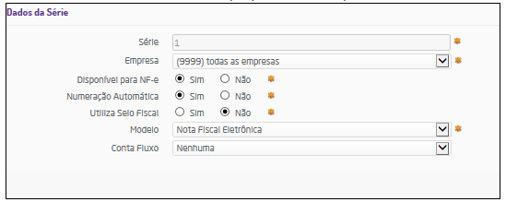
Série
De preferência a mesma utilizada para emissão de NF-e

Slide 8
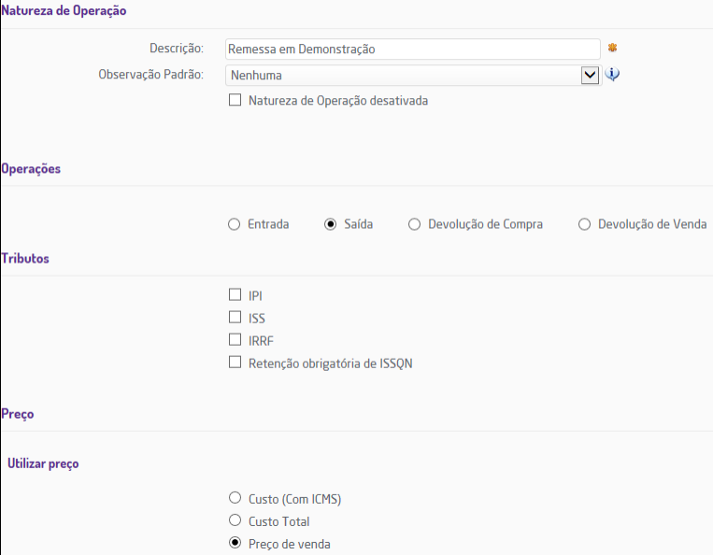
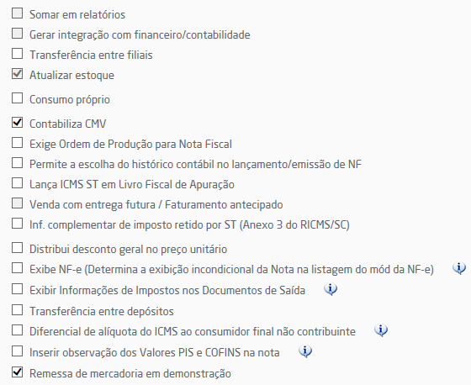
Natureza de Operação - Remessa
Será necessário criar 2 naturezas de operação.
1 – Remessa em demonstração

Slide 9
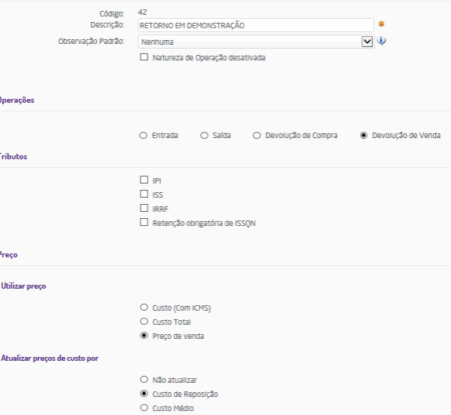
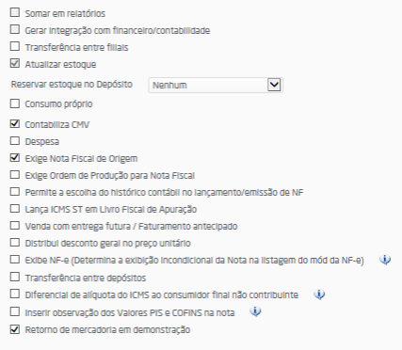
Natureza de Operação - Retorno
Será necessário criar 2 naturezas de operação.
2 – Retorno em demonstração

Slide 10
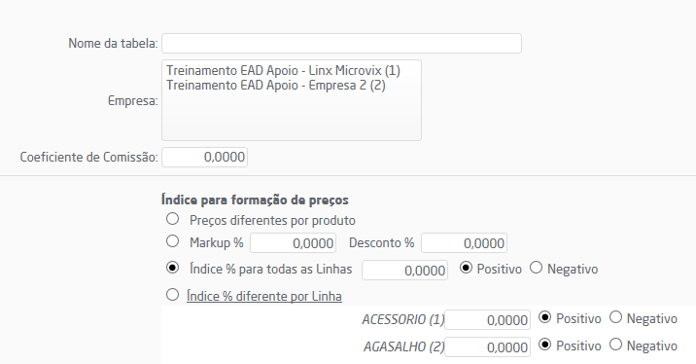
Tabela de preços
Poderá ser utilizada a tabela de preços padrão ou criada uma nova para este fim:

Slide 11
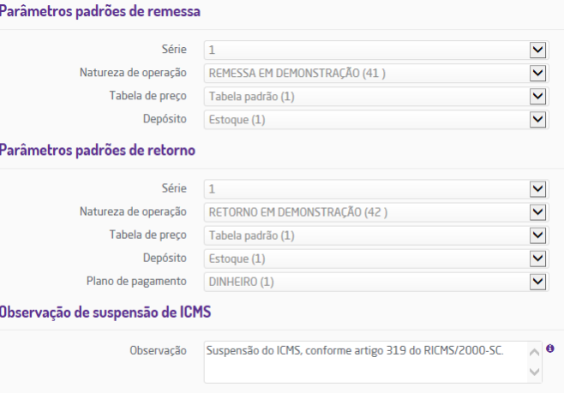

Habilitar rotina
Para utilizar a rotina de Demonstrações é necessário ativar o parâmetro "Habilita a rotina de Demonstração de mercadorias" em: Empresa > Parâmetros Globais > Faturamento-Gerais > Grupo Remessa em demonstração.
Após habilitar a rotina será exibido o parâmetro "Parametrização de demonstração" com o link "Configurar" para que possível realizar as definições sobre as Demonstrações.

Slide 12

Habilita DAV
É necessário habilitar o parâmetro "Utiliza DAV" disponível em empresa> parâmetros Globais> Acesso Restrito> POS:

Slide 13
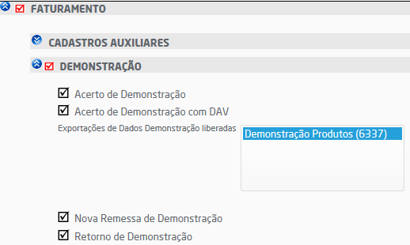
Permissão de usuário

Slide 14

Autorizar NF-E Automaticamente:

Slide 15
Contabilidade/ Fiscal

Slide 16
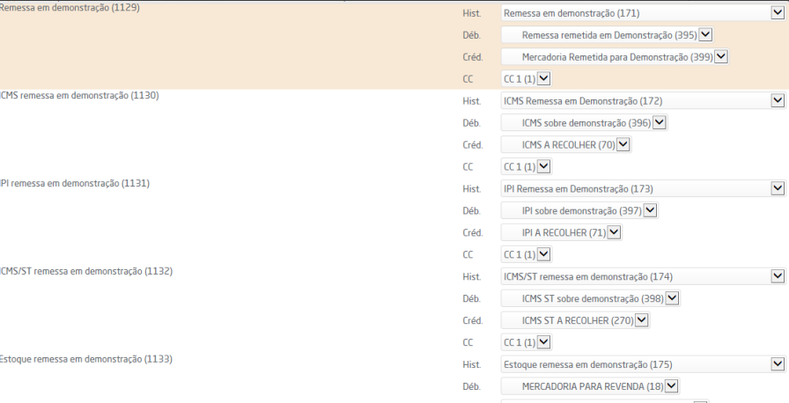
Configurações contábeis.
Revisar ou Cadastrar as contas necessárias. ( 13 contas contábeis)
Revisar ou cadastrar Históricos Contábeis. (10 históricos sendo 5 de retorno e 5 de remessa)
Vinculo das operações Padrões

Slide 17
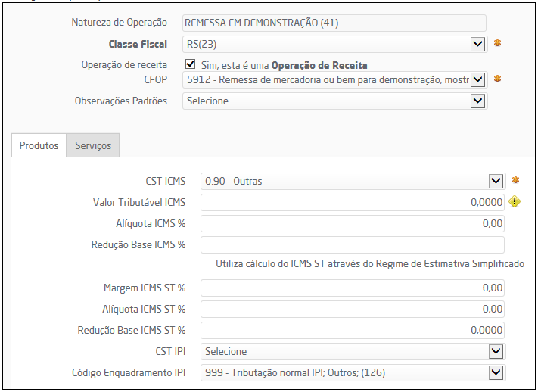
Configurações Fiscais
Acesse: Suprimentos> Estoque> Cadastros Auxiliares> Configuração Tributária

Slide 18
Usabilidade

Slide 19
Obrigada
Equipe de Apoio

